Slide 1
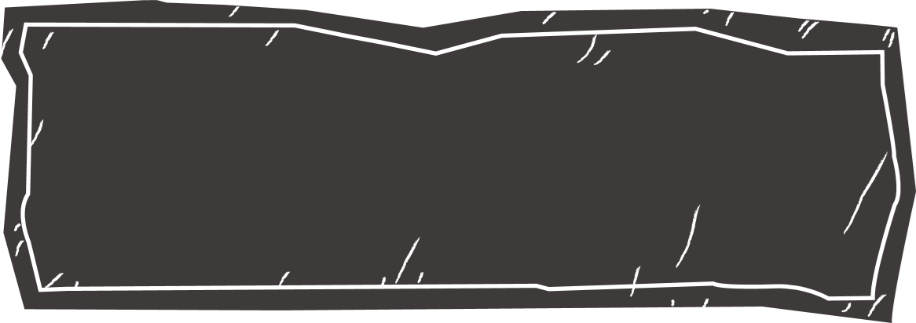
創建建築物的 3D虛擬模型

Slide 2
你將進行一項創建建築物的3D虛擬模型的任務。我們可以先思考一下：該如何準確測量並確定建築物的高度呢？在現實世界中，建築師、工程師和城市規劃師依靠數學概念來估算建築物的尺寸，這對開發和施工項目至關重要。
想像一下，你站在建築物外，配備簡單的工具和數學知識，準備估算其高度，然後創建其3D模型。這樣的任務不僅會讓你更深入理解所涉及的數學概念，還能讓你親身體會這些概念在現實世界中的實際應用。
最重要的是，你將學會在創建模型過程中作出簡化的假設和認清局限性，這只是由於缺乏更先進的工具或精確的測量。我們未來將能夠創建更準確的模型！

Slide 3
01
活動1
討論一個估算高度的數學模型

Slide 4
1. 下圖展示一個頒獎台 ABCDEFGH
A
1
B
C
2
D
E
3
F
H
G

Slide 5
(a) 若 AB = CD = EF = 60 cm 求頒獎台的長度HG
A
1
B
C
2
D
E
3
F
H
G

Slide 6
(a) 若 AB = CD = EF = 60 cm 求頒獎台的長度HG
A
1
B
C
2
D
E
3
F
H
G
答案： HG = 60 cm × 3 = 180 cm

Slide 7
(b) 已知 BC = 32 cm 。 一位學生估算高度 AH 如下
A
1
B
AH = 32 cm × 3 = 96 cm
D
C
2
E
3
F
H
G
他作了什麼主要的假設？
這個假設合理嗎？

Slide 8
學生假設每個台階的高度相等 （ 32 cm ）。
這個假設是合理的， 因為它考慮到設計的一致性。 在許多建築結構中， 樓梯通常被設計成具有相同的梯級高度。 這種設計的一致性有助於確保安全 和使用的便利性， 因為人們在上下樓梯時 通常期望梯級的高度是一致的。

Slide 9
2. 一位學生住在一座 17 層樓高的建築物中， 並希望估算其高度。他提出了以下的方法。
步驟1：量度樓梯一個梯級的高度( h )
步驟2：數算建築物某一層的梯級數目( n )
步驟3：數算建築物的層數( k )
步驟4：制定模型：建築物高度 = h · n · k

Slide 10
在第 12 層，一段樓梯有 16 個梯級。 他測量了第 7 個梯級，發現它的上升高度為 15.2 cm。 運用他的模型來估算建築的高度，以 m 為單位。
建築物高度 = h · n · k = 15.2 cm ×16 ×17 = 4134.4 cm
= 41 m

Slide 11
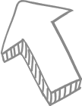
3. 問題2中的模型有什麼假設和局限性？
梯級的高度 (h) 相等
每層樓 (k) 的 梯級數目(n)相同
垂直的階梯
假設

Slide 12
3. 問題2中的模型有什麼假設和局限性？
這個模型忽略了延伸到樓梯區域之外的部分， 例如屋頂或其他建築組件。
局限性

Slide 13
4. 使用這種建模方法有什麼可能的環境限制？
無法進入的區域：在某些情況下，建築物的某些部分可能是私人區域，無法進行數算和測量梯級。
安全問題：進入建築物的樓梯可能存在危險，尤其是在陌生或不安全的環境中。

Slide 14
02
活動2A
運用三角形比估算高度

Slide 15
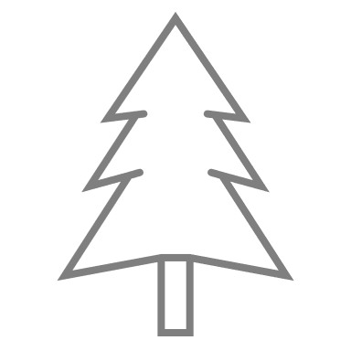
1. 在圖中，樹BC 投下一個5.63 m長的影子(AC) 且∠A=37°。假設BC⊥AC，求樹BC的高度。
B
A
5.63 m
C

Slide 16
1. 在圖中，樹BC 投下一個5.63 m長的影子(AC) 且∠A=37°。假設BC⊥AC，求樹BC的高度。
答案：
B
A
5.63 m
C

Slide 17
2. 在圖中，一位學生站在點B，距離樹CD有8.45 m。 已知他的視線水平高於地面1.53 m。 他發現從他的眼睛A到樹頂部的仰角是26.7°。 求樹CD的高度。
C
A
1.53 m
B
8.45 m
D

Slide 18
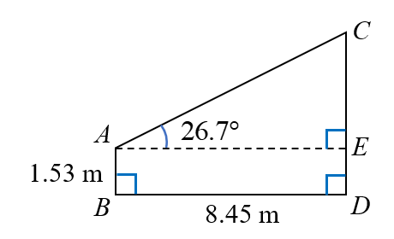
C
A
1.53 m
B
8.45 m
D
答案：作線 AE ⊥ CD

Slide 19
我們可以運用問題 2 中的方法來估算建築物的高度。
(a) 作出在估算中必要的假設。
(b) 由此，估算建築物的高度h。 可以參考小程式： https://www.geogebra.org/m/ymen6puf

Slide 20
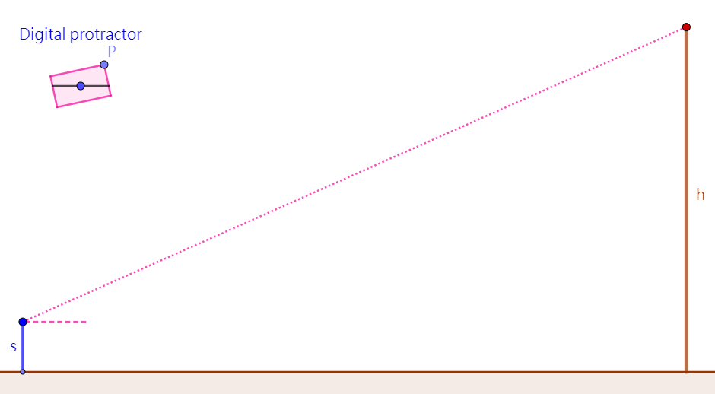
仰角 = ____________
學生的視線水平 s = ____________
學生與建築物之間的水平距離 = _____________

Slide 21
(a) 作出在估算中必要的假設。
地面狀態： 地面平坦，沒有凹凸不平之處，因為這可能會影響測量學生與建築物之間的水平距離的準確性。
垂直建築： 地面和建築物之間的角度確切為90°。
地面水平：
學生站立的位置和建築物的基座處於相同的水平。

Slide 22
22.4°
仰角 = ____________
1.65 m
學生的視線水平 s = ____________
19.99 m
學生與建築物之間的水平距離 = _____________

Slide 23
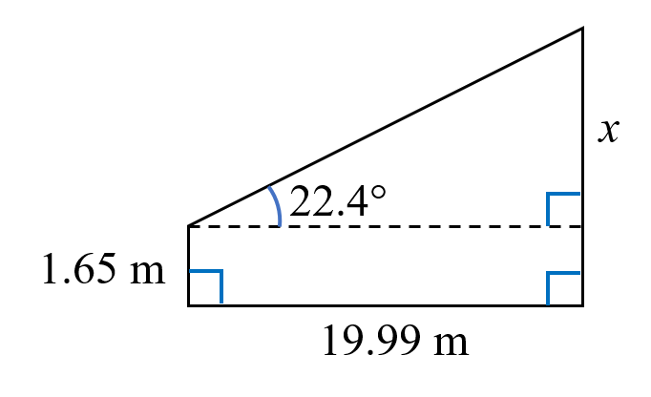
(b) 由此，估算建築物的高度h。
答案：
由學生的眼睛，作一條垂直於建築物的水平線。
設 x 為未知數，如圖所示。
∴建築物的高度是 9.89 m

Slide 24
4. 以上的估算有什麼可能遇到的環境限制？
天氣情況：惡劣的天氣情況（例如濃霧或下雨）可能會遮擋視線，影響測量角度的準確性。
障礙物：可能會有障礙物阻礙測量學生站立位置和建築物基座之間的距離。

Slide 25
02
活動2B
（增潤活動）
當量度水平距離不完全可行時，
運用三角比來估算高度。

Slide 26
5. 例子： 已知 CDA 是一條直線。求 h 的值。
B
h m
C
D
A
6.18 m

Slide 27
B
h m
C
D
A
6.18 m
答案：在△ BCD , 在△ ABC,

Slide 28
答案：在△ BCD , 在△ ABC,
把 (1) 代入 (2) ，可得：

Slide 29
6. 即時練習： 在圖中，我們想估算樹 BC 的高度。 已知 ∠A = 30°，∠BDC = 60°， 以及 A 和 D 之間的距離為 9 m。 假設 ADC 是一條直線且 BC ⊥ AC。 求樹 BC 的高度。
B
A
9 m
D
C

Slide 30
B
A
9 m
D
C
答案：設 BC = h m 和 DC = x m
在△ BCD , 在△ ABC,

Slide 31
答案：設 BC = h m 和 DC = x m
在△ BCD , 在△ ABC,
把 (1) 代入 (2)，可得：
∴ BC = 7.79 m

Slide 32
7. 我們可以運用問題 6 中的方法來估算 建築物的高度。
(a) 作出在估算中必要的假設。
(b) 由此，估算建築物的高度h。 可以參考小程式： https://www.geogebra.org/m/djurma4f

Slide 33
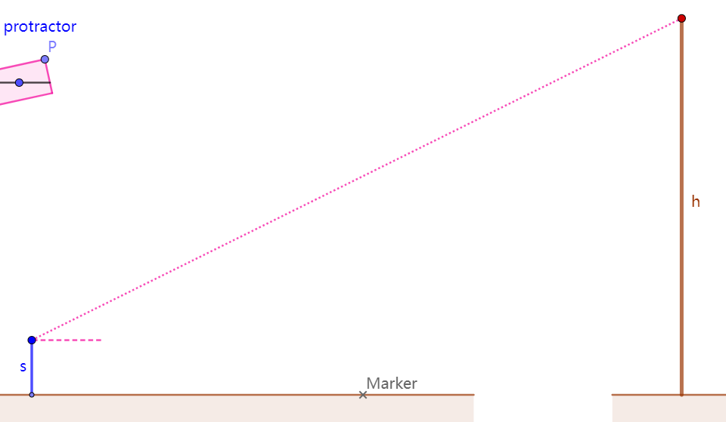
第一個
仰角 = ____________
第二個
仰角 = ____________
學生的視線水平 s = ____________
第一與第二個位置之間的水平距離 = _____________

Slide 34
(a) 作出在估算中必要的假設。
地面水平：
學生站立的兩個位置和建築物的基座處於相同的水平位置且共線。

Slide 35
第一個
仰角 = ____________
第二個
仰角 = ____________
22.8°
48.5°
1.65 m
學生的視線水平 s = ____________
12.26 m
第一與第二個位置之間的水平距離 = _____________

Slide 36
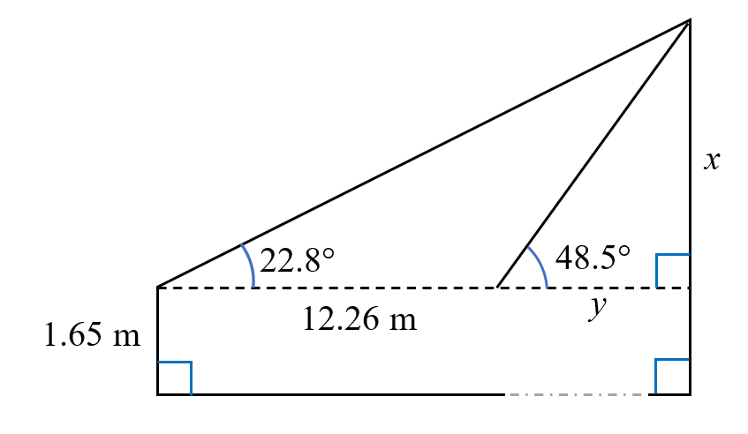
(b) 由此，估算建築物的高度h。
答案：
由學生的眼睛，作一條垂直於建築物的水平線。
設 x 和 y為未知數，如圖所示。

Slide 37
∴建築物的高度是 9.86 m
把 (1) 代入 (2)，可得：

Slide 38
03
活動3
創造建築物的 3D 模型

Slide 39
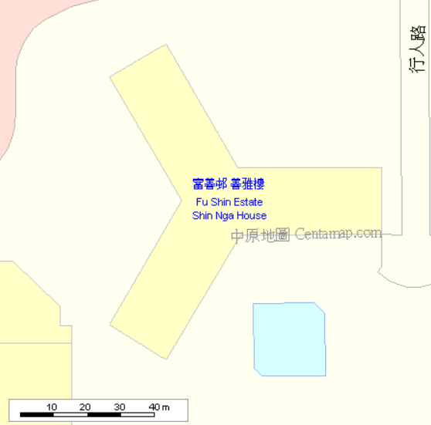
1. 在估算了建築物的高度之後， 我們可以利用地圖找出它的橫向尺寸。
香港有一些線上的地圖，例如：
Centamap.com: http://hk.centamap.com/gc/home.aspx
截取或下載目標建築物的地圖
並搭配比例尺，
這將會使我們能夠
按比例創造其3D模型。
有了建築物的高度和橫向尺寸，我們可以運用 GeoGebra 創造一個虛擬的 3D 模型。

Slide 40
2. 前往 GeoGebra 官方網站： https://www.geogebra.org/classic
我們可以設定 GeoGebra 的語言：
主目錄（右上角）
⁝
Settings / 設定 / 设置
→選擇你喜好的語言

Slide 41
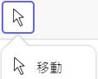
提示
在 GeoGebra 中，用完一個工具後， 選擇「移動」工具是一個好的做法。 你可以理解這個做法為：
拿起工具
→
使用工具
→
放下工具

Slide 42
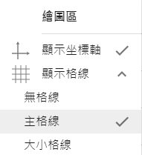
3. 以下的步驟將引導我們創造建築物的 3D 模型。
01
設定格線 在繪圖區上按滑鼠右鍵 「顯示格線」→ 勾選「主格線」

Slide 43
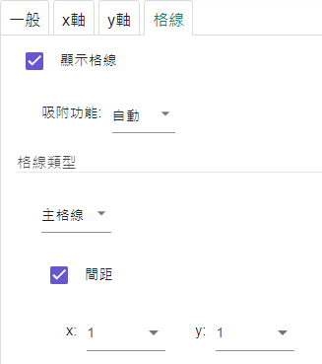
02
設定格線的間距 在繪圖區上按滑鼠右鍵 點選「繪圖區」 到「格線」頁 →「格線類型」 → 選擇「主格線」 勾選「間距」 設定 x = 1 和 y = 1
備註： 這將有助於定義 3D 模型的比例。

Slide 44
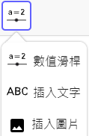
03
匯入建築物的地圖 使用「插入圖片」工具， 從檔案中指定要插入的圖片 到「上傳」頁 →「瀏覽」 上傳地圖

Slide 45
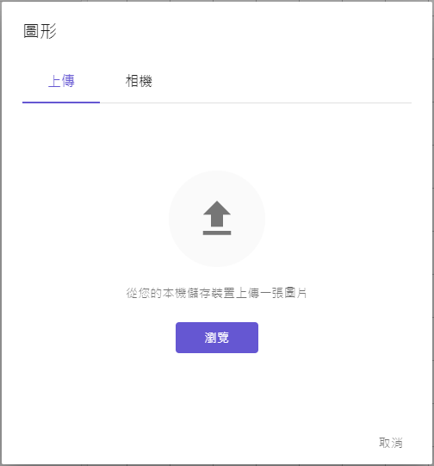
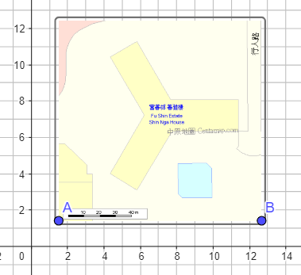
03

Slide 46
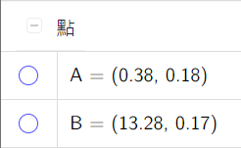
04
調整地圖的大小 移動點 A 和 B， 以調整地圖的大小 隱藏點 A 和 B
備註： 如果格線的間距與地圖的比例匹配，創建 3D模型時則更容易確保比例正確。

Slide 47
05
繪畫建築物的底 使用「新點」工具 繪畫建築物的角
使用「多邊形」工具 連接所有角， 以繪畫建築物的底

Slide 48
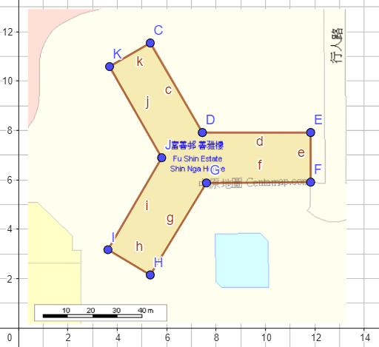
05

Slide 49
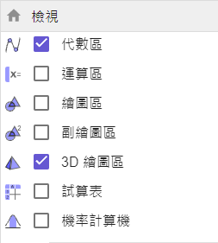
06
顯示 3D 繪圖區 「主目錄」（右上角） →「檢視」 勾選「3D 繪圖區」 取消勾選「繪圖區」 調整視域

Slide 50
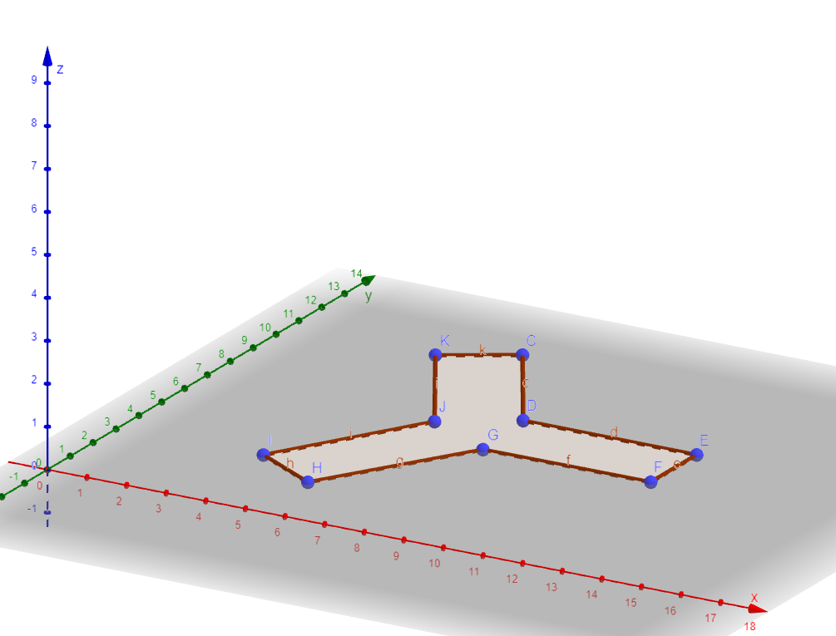
06

Slide 51
提示
要調整 3D 繪圖區的視域 使用「移動繪圖區」工具
首先，可以把它垂直移動
點擊一下後， 可以把它水平移動
右下角有一些有用的按鈕 標準比例：返回初始位置和視域 放大 縮小

Slide 52
07
創造建築物 （以 96 m 高的建築物为例，根據地圖的比例，我們需要輸入9.6） 使用「拉出柱體」工具， 點選建築物的底 輸入 9.6 作為它的高度

Slide 53
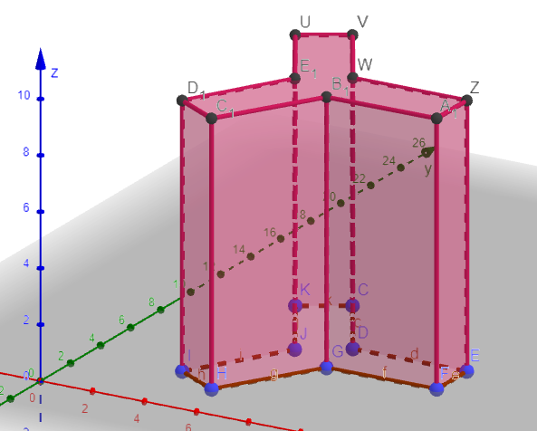
07

Slide 54
4. 這個 3D 模型有什麼假設？
建築物形狀： 建築物是一個角柱題，在整個高度上具有均勻橫切面。
建築物頂部： 建築物的屋頂或最頂層是完全平坦的。

